Slide 1

Департамент образования администрации города Кирова
МКОУ ДПО ЦПКРО г. Кирова
Муниципальный опорный центр дополнительного образования детей муниципального образования «Город Киров»
Родительское собрание
«СЕРТИФИКАТ ДОПОЛНИТЕЛЬНОГО ОБРАЗОВАНИЯ»
Notes:
1

Slide 2
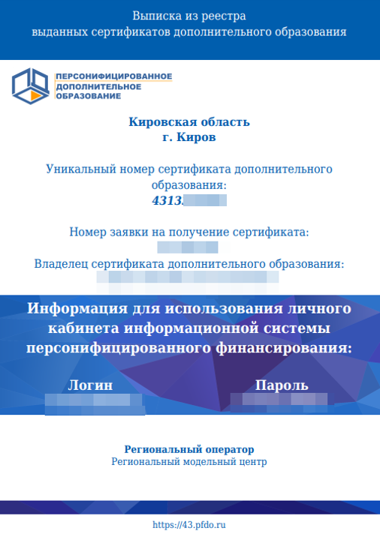

ЧТО ТАКОЕ СЕРТИФИКАТ?
Сертификат - это именной идентификационный номер, который дает право ребенку выбирать программы дополнительного образования, записываться на них и заниматься полностью или частично бесплатно.
Notes:
2

Slide 3
КАКИЕ ДЕТИ ИМЕЮТ ПРАВО НА ПОЛУЧЕНИЕ СЕРТИФИКАТА в г. Кирове?
Возраст: от 5 до 18 лет.
Дошкольники - при наличии постоянной или временной прописки (обязательно).
Школьники - при наличии постоянной или временной регистрации по месту жительства в г. Кирове или обучения в школе, профессиональной образовательной организации г. Кирова
Notes:
3

Slide 4
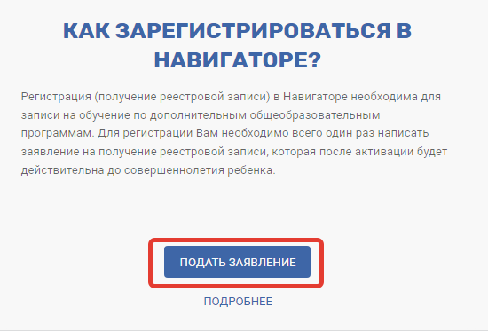
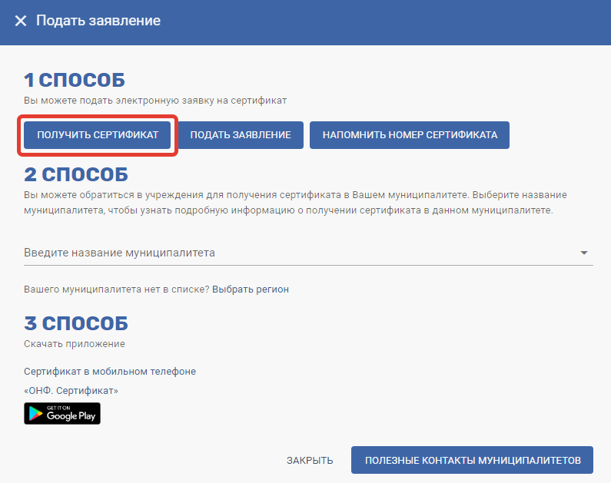
КАК ПОЛУЧИТЬ СЕРТИФИКАТ?
Зайдите на портал https://43.pfdo.ru в раздел «Как зарегистрироваться на портале», нажмите поочередно на кнопки «Подать заявление»/ «Получить сертификат»
Notes:
4

Slide 5
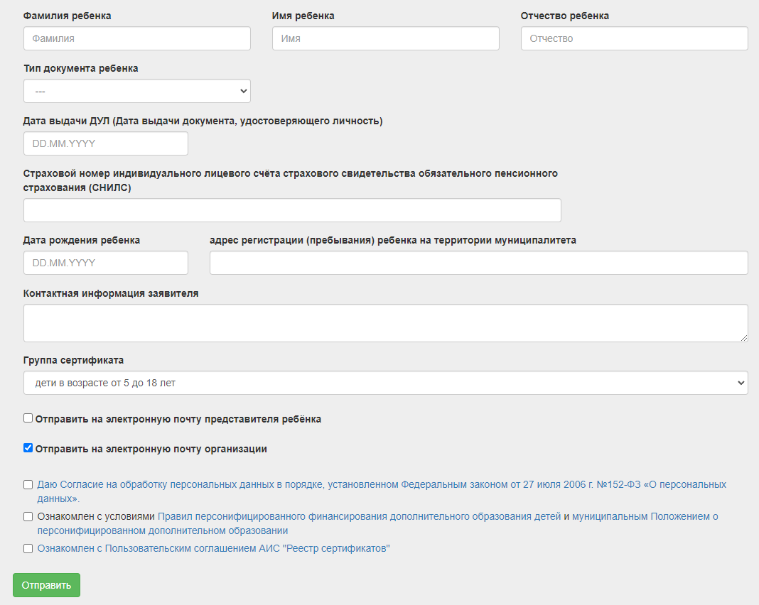
КАК ПОЛУЧИТЬ СЕРТИФИКАТ?
Заполните электронную заявку на получение сертификата.
Notes:
5

Slide 6
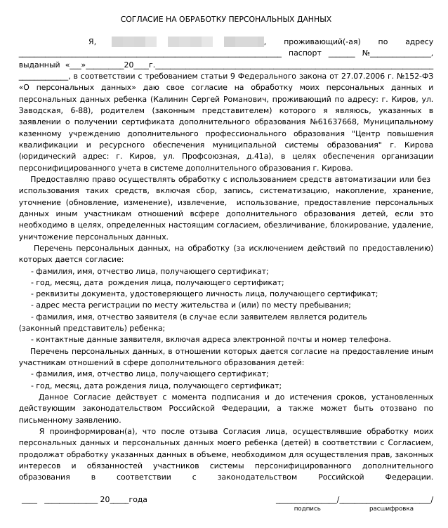
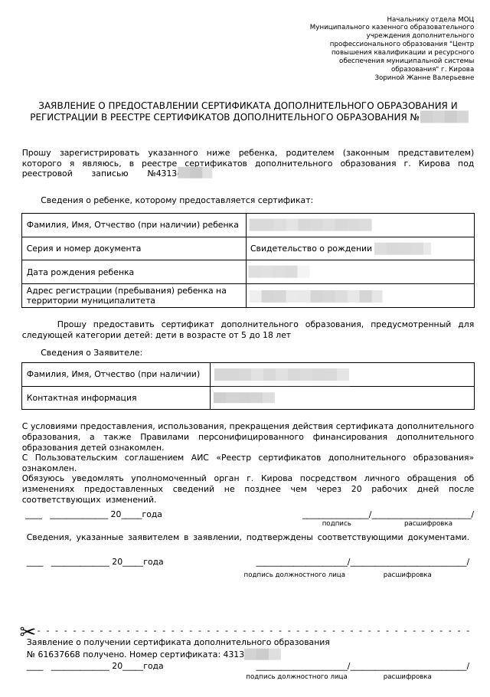
КАК ПОЛУЧИТЬ СЕРТИФИКАТ?
Распечатайте заявление и согласие на обработку персональных данных, направленные Вам на электронную почту по результатам подачи электронной заявки.
Отнесите их лично для активации сертификата в одну из ОРГАНИЗАЦИЙ ДЛЯ АКТИВАЦИИ СЕРТИФИКАТА, указанных в направленном вам электронном письме.
Notes:
6

Slide 7
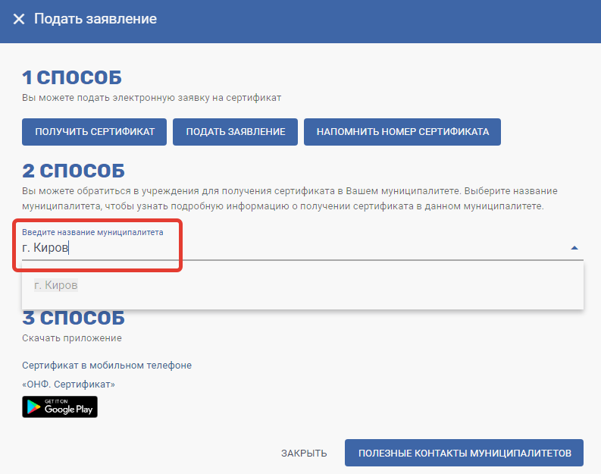
КАК ПОЛУЧИТЬ СЕРТИФИКАТ?
Для оформления сертификата не забудьте взять с собой:
- Свидетельство о рождении или паспорт ребенка.
- Документ, удостоверяющий личность родителя (законного представителя).
- Документ о регистрации ребенка по месту жительства или по месту пребывания.
- Для школьников с регистрацией не в г. Кирове - справку об обучении в школе, расположенной на территории г. Кирова.
Notes:
7

Slide 8
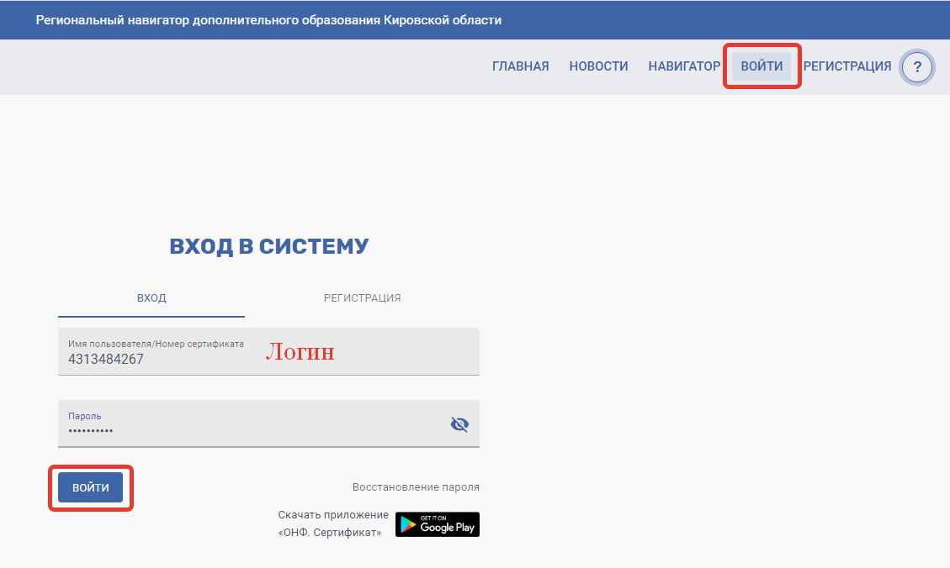
КАК ПОЛЬЗОВАТЬСЯ СЕРТИФИКАТОМ?
Зайдите в личный кабинет ребенка, введя номер сертификата и пароль
Notes:
8

Slide 9
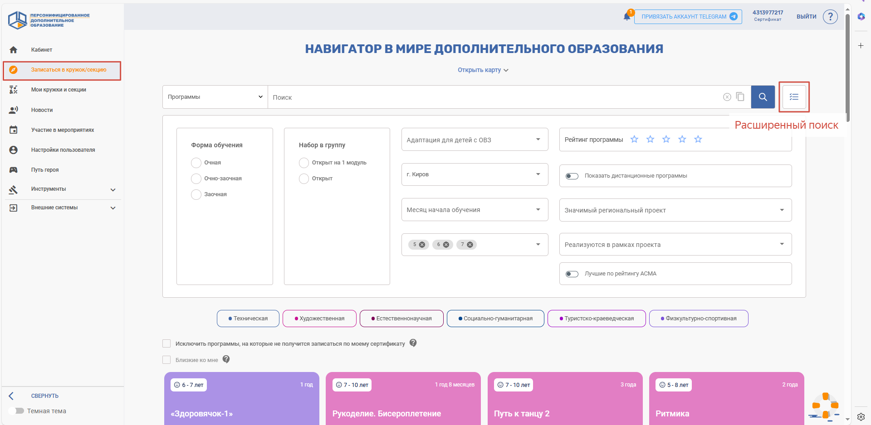
КАК ПОЛЬЗОВАТЬСЯ СЕРТИФИКАТОМ?
Выберете с помощью кнопки «Расширенный поиск» программы, используя различные фильтры: организации, ключевые слова, возраст ребенка, направленность программ и др.
Notes:
9

Slide 10
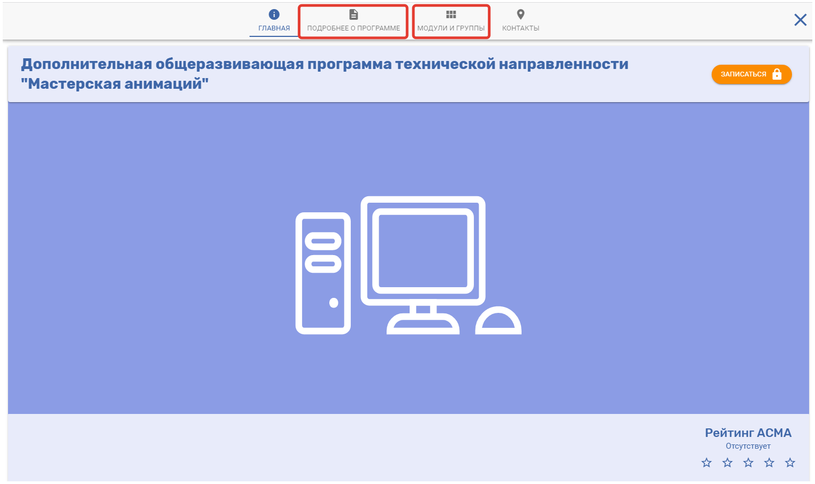
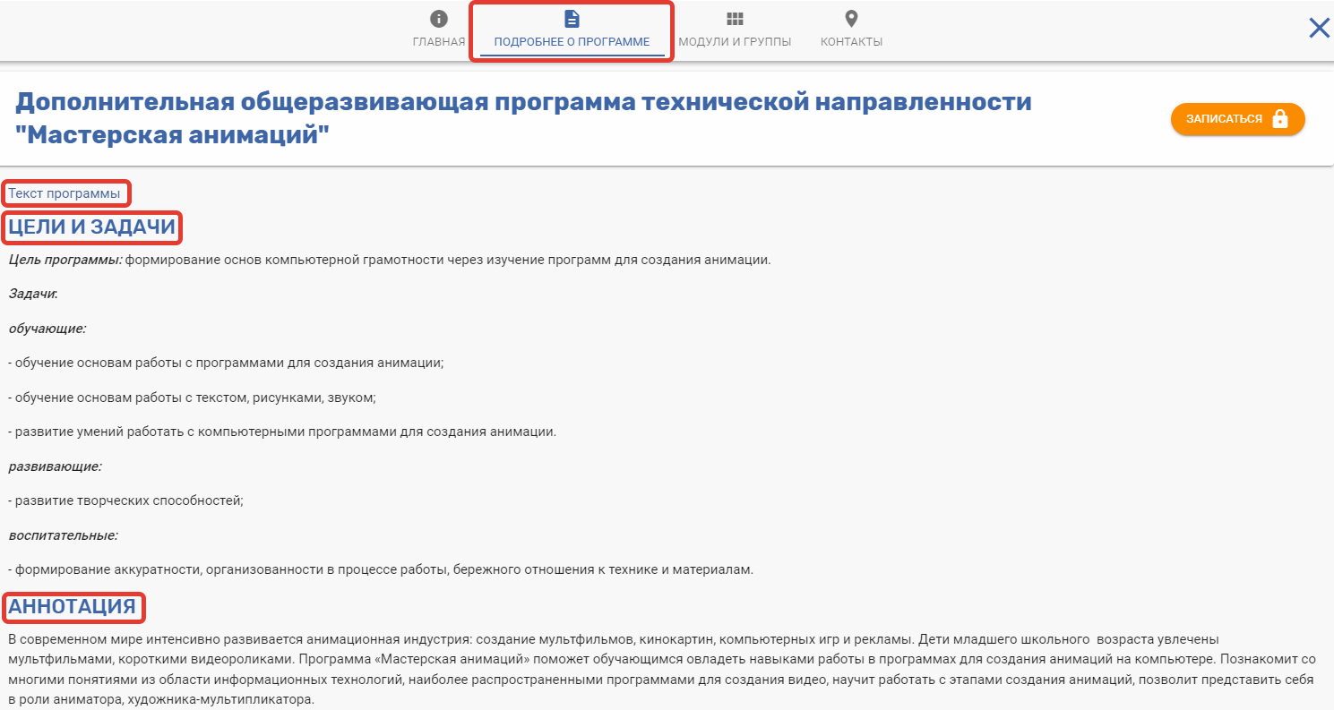
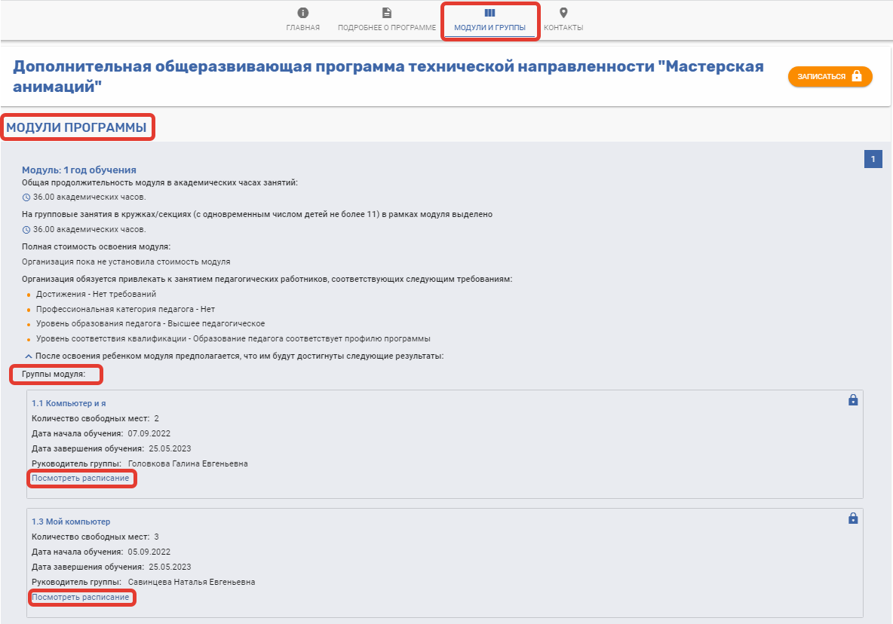
КАК ПОЛЬЗОВАТЬСЯ СЕРТИФИКАТОМ?
Notes:
10

Slide 11
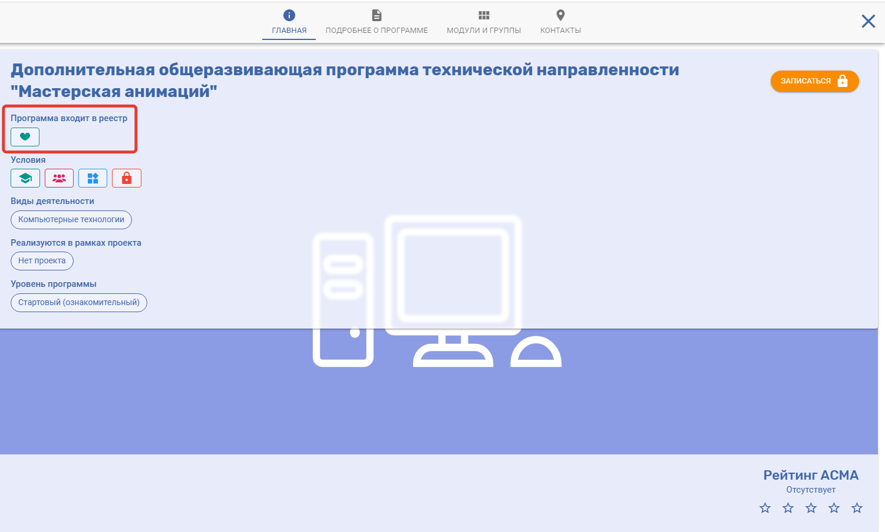


КАК ПОЛЬЗОВАТЬСЯ СЕРТИФИКАТОМ?
При зачислении ребенка по сертификату на программы из реестров «значимые», «иные», его обучение будет бесплатным.
Денежных средств на сертификате не появится, т.к. деньги на обучение по этим программам напрямую направляются учреждениям.
Notes:
11

Slide 12
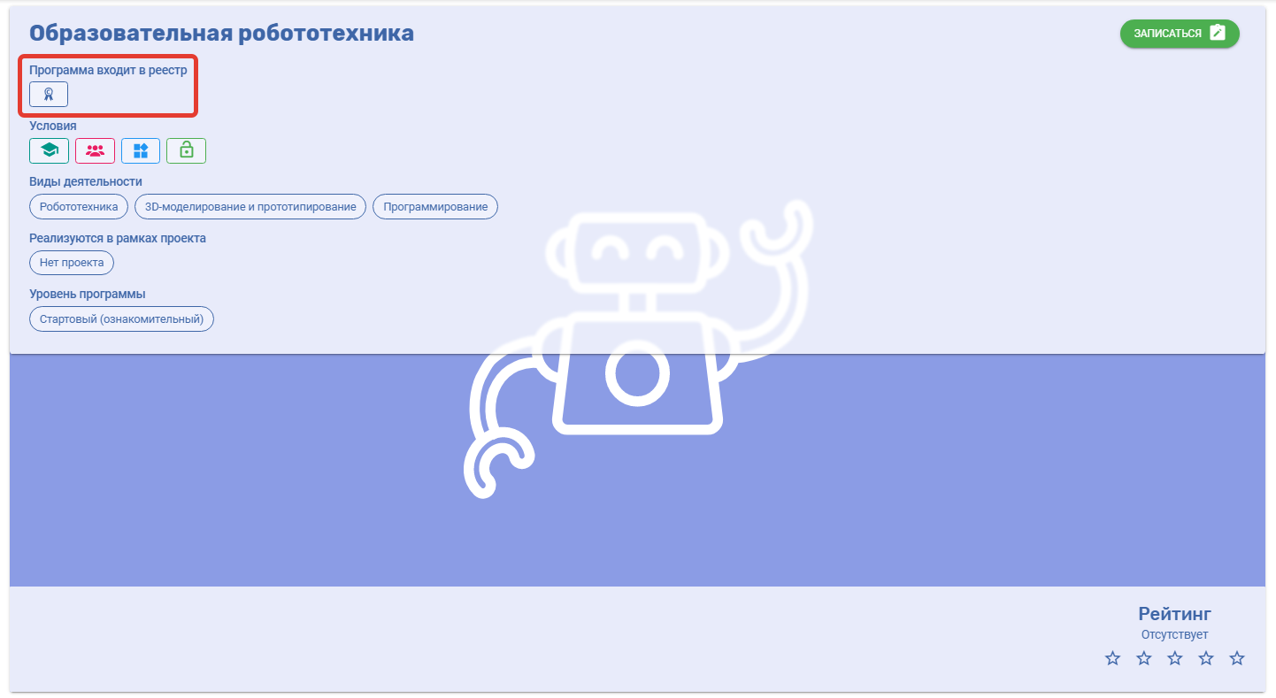

КАК ПОЛЬЗОВАТЬСЯ СЕРТИФИКАТОМ?
При зачислении ребенка на программы из реестра «сертифицированные» с заявителем заключается электронный договор, формируется социальный сертификат с денежным номиналом.
Notes:
12

Slide 13
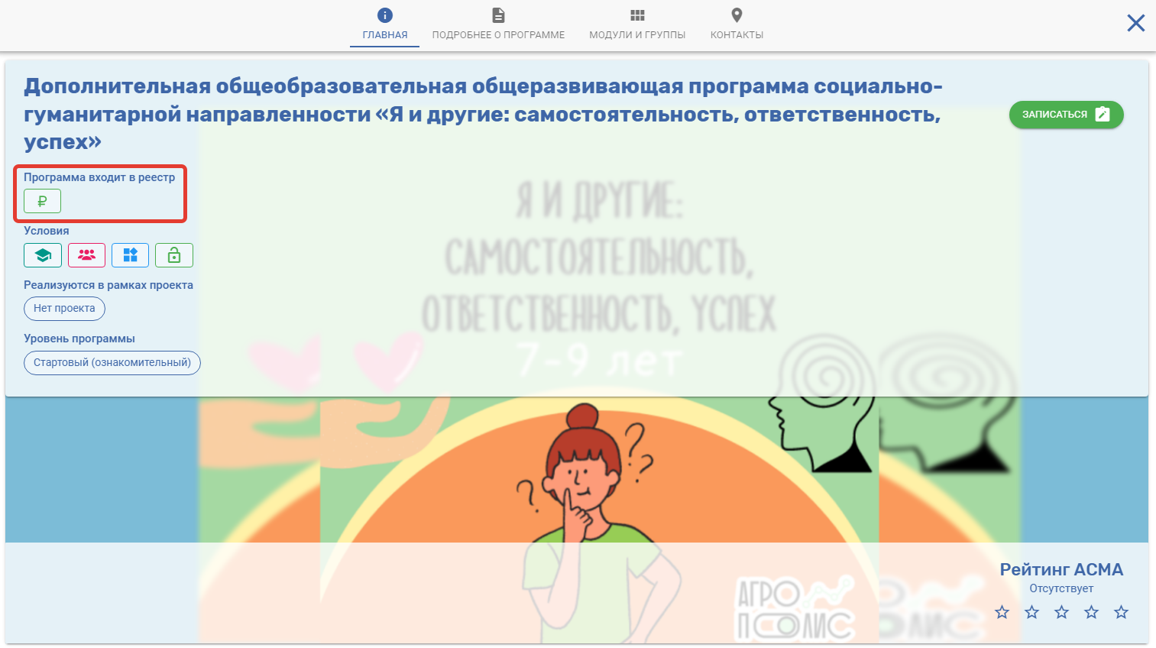

КАК ПОЛЬЗОВАТЬСЯ СЕРТИФИКАТОМ?
При зачислении ребенка на программы из реестра «платные», сертификат не используется, обучение осуществляется за счет средств семьи.
Notes:
13

Slide 14

СЕРТИФИКАТ НЕ НУЖЕН ПРИ ЗАЧИСЛЕНИИ:
- на программы учреждений дополнительного образования сферы культуры (музыкальные школы, школы искусств, художественные школы);
- на программы спортивной подготовки спортивных школ;
- на программы организаций и ИП, которые не размещены на портале https://43.pfdo.ru Региональный навигатор дополнительного образования Кировской области
Notes:
14

Slide 15
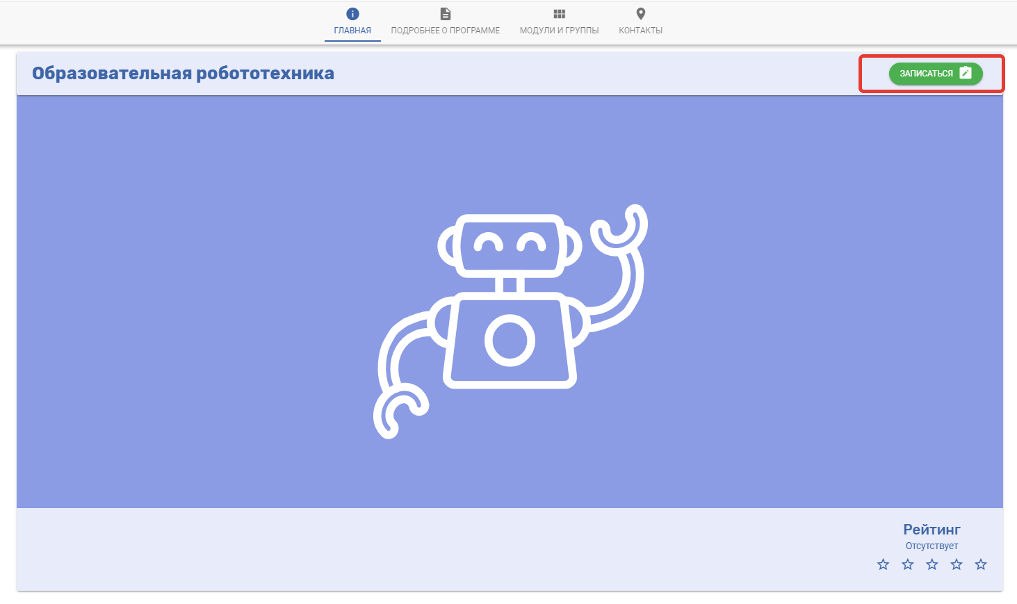
КАК ПОДАТЬ ЗАЯВКУ НА ПРОГРАММУ ?
1. Через личный кабинет ребенка на портале https://43.pfdo.ru
После подачи заявки нужно прийти в учреждение и написать заявление.
Notes:
15

Slide 16

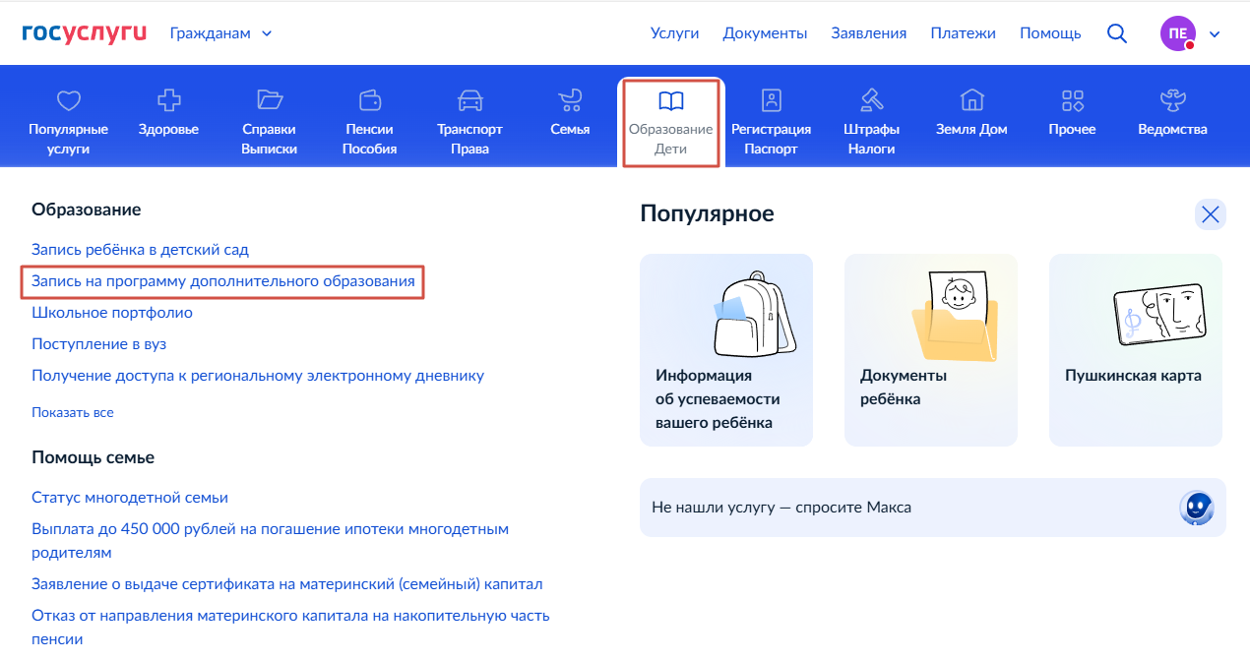
КАК ПОДАТЬ ЗАЯВКУ НА ПРОГРАММУ?
2. Через Портал государственных услуг РФ
раздел «Образование Дети»/ «Запись на программу
дополнительного образования»
Notes:
16

Slide 17
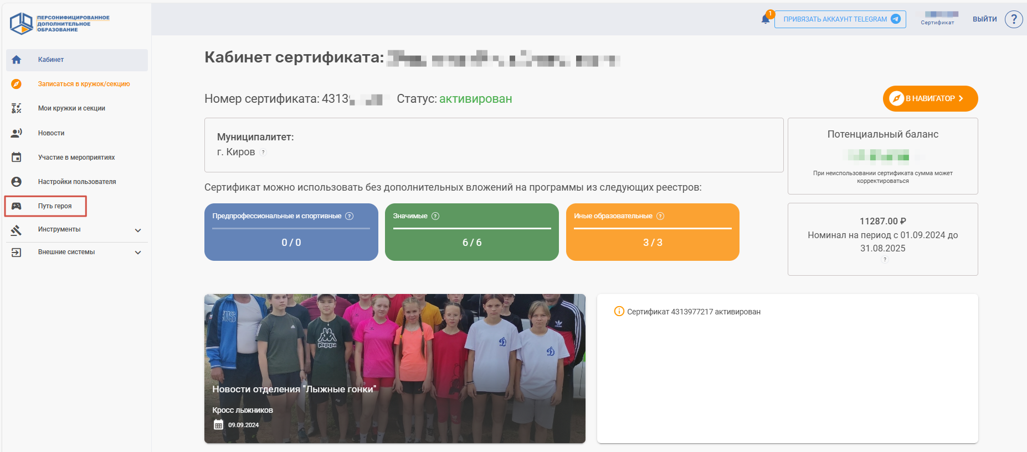
ИНТЕРАКТИВНЫЙ ТЕСТ «Путь героя»
Notes:
17

Slide 18
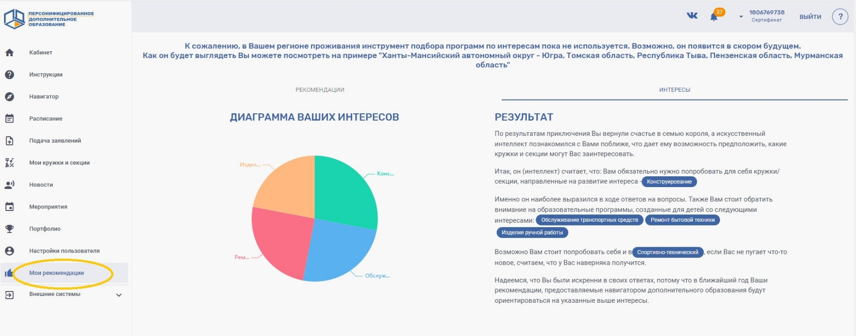
ИНТЕРАКТИВНЫЙ ТЕСТ «Путь героя»
После прохождения игры на панели в личном кабинете кнопка «Путь героя» изменится на кнопку «Мои рекомендации».
Пройдя игру, система построит диаграмму интересов вашего ребенка.
Внимание! Пройти игру и получить рекомендации можно только 1 раз в год, поэтому внимательно читайте текст вопроса и отвечайте на него.
Notes:
18

Slide 19

Муниципальный опорный центр
дополнительного образования детей
муниципального образования «Город Киров»
г. Киров, ул. Профсоюзная, 41а, каб. 12
телефон: 8(8332) 41-77-97
электронная почта: moc@kirovedu.ru
Образовательный портал города Кирова/Сертификаты дополнительного образования
https://kirovedu.ru/
Notes:
19

